Slide 1
缓存架构及常见问题（中）
常见缓存更新策略
蔡振谦, 2018-11-2

Slide 2
C
01
简介
ONTENTS
02
一些注意事项
03
我们常用的更新策略
目
录
04
其它常见的更新策略
05
交 流 互 动

Slide 3
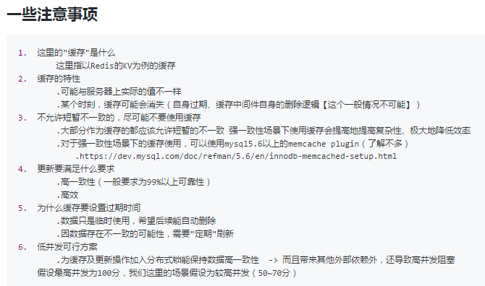

Slide 4
服务器缓存-CDN缓存
你应该学到了什么
通过CDN 获取缓存流程
CDN有什么用，优缺点在哪里

